Slide 1
TU MUNDO DIGITAL
PLAN DE SEGURIDAD Y CONFIANZA DIGITAL
ESO
CURSO 2020/21
ALUMNADO SID - 2021

Slide 2
TU MUNDO DIGITAL
PSCD - ALUMNADO
PLAN DE SEGURIDAD Y CONFIANZA DIGITAL.
DISPOSITIVOS.
HERRAMIENTAS.
ANÁLISIS DE RIESGOS.
PAUTAS DE AYUDA.
RUEGOS Y PREGUNTAS.

Slide 3
TU MUNDO DIGITAL
ANÁLISIS
CALIFICACIÓN ESRB/PEGI
REGISTRO: TÉRMINOS DE USO/PRIVACIDAD
JUGADORES/CONECTIVIDAD/INTERACCIÓN
TIPOLOGÍA
VINCULACIÓN EXPERIENCIA
AUDIO/IMÁGENES
TIEMPO DE JUEGO
REFLEXIÓN

Slide 4
TU MUNDO DIGITAL
DISPOSITIVOS
PORTÁTILES Y DE SOBREMESA
Mantén actualizado el sistema.
No desactives las actualizaciones.
Tu antivirus siempre en forma.
Actualízalo periódicamente
No instales programas descargados de
páginas desconocidas o de correos
electrónicos de desconocidos.
No desactives el firewall del ordenador.

Slide 5
TU MUNDO DIGITAL
DISPOSITIVOS
TABLETAS Y TELÉFONOS MÓVILES
Protege tu dispositivo con un PIN o patrón de seguridad.
No accedas a redes WiFi abiertas o gratuitas.
Permite las actualizaciones del fabricante.
No permitas instalar aplicaciones desconocidas.
Infórmate sobre los permisos, las limitaciones de edad y el control parental de las apps.
No accedas a publicidad engañosa dentro de las apps gratuitas.
No concedas acceso a la cámara y micrófono si no es necesario.

Slide 6
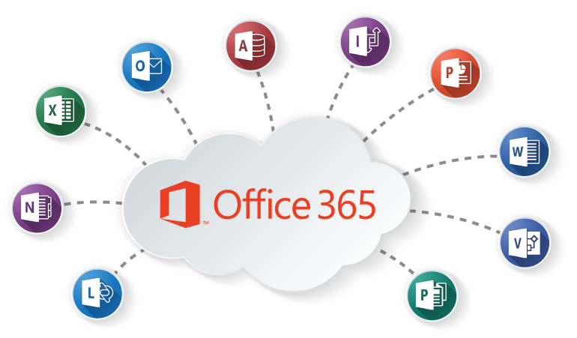
TU MUNDO DIGITAL
HERRAMIENTAS
JUEGOS
APLICACIONES
GENERALES
REDES
SOCIALES
APLICACIONES DE TRABAJO

Slide 7
TU MUNDO DIGITAL
DISPOSITIVOS
VÍDEOCONSOLAS
No compartas tus cuentas de juego con otros.
No accedas con tu cuenta en otras videoconsolas.
Si hay que comprar el juego consulta a tus padres.
No des datos personales en los chats del juego.
Desconfía de las personas que te piden datos técnicos de tu videoconsola.
No concedas acceso a la cámara ni al micrófono
si no es estrictamente necesario.

Slide 8
TU MUNDO DIGITAL
ANÁLISIS DE RIESGOS
¿Lo conoces?
¿Tienes cuenta?
¿En tu móvil?
¿Tienes amigos allí?
¿Lo saben tus padres?

Slide 9
TU MUNDO DIGITAL
ANÁLISIS DE RIESGOS
¿Lo conoces?
¿Tienes cuenta?
¿En tu móvil?
¿Tienes amigos allí?
¿Lo saben tus padres?

Slide 10
TU MUNDO DIGITAL
ANÁLISIS DE RIESGOS
CALIFICACIÓN ESRB
Entertainment
Software
Rating
Board
DESCRIPTOR

Slide 11
TU MUNDO DIGITAL
ANÁLISIS DE RIESGOS
CALIFICACIÓN PEGI
DESCRIPTORES

Slide 12
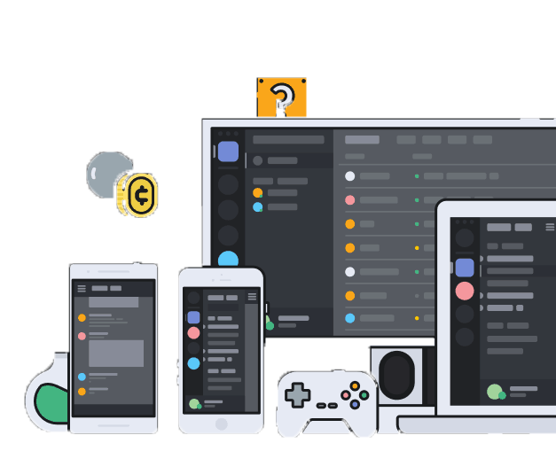
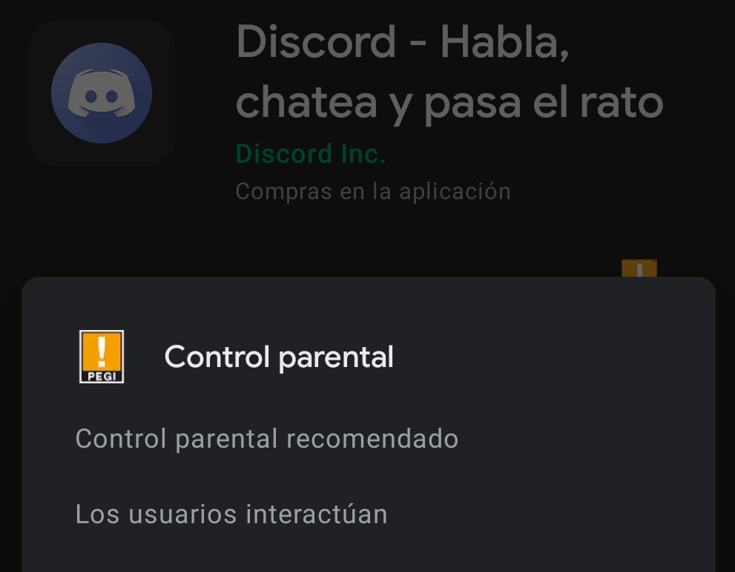
TU MUNDO DIGITAL
ANÁLISIS DE RIESGOS
CALIFICACIÓN PEGI
14+

Slide 13
TU MUNDO DIGITAL
ANÁLISIS DE RIESGOS
REGISTRO: TÉRMINOS DE USO/PRIVACIDAD
2
1
Condiciones
de uso
Condiciones
del servicio
Edad mínima de
consentimiento digital
Registro del
Número llamadas
Leer / almacenar
archivos
Recibir publicidad
y marketing
Disponibilidad
de calendario
Leer /enviar
SMS o Chat
Normas de uso y conducta
Editar lista
de contactos
Servicios de pago/terceros
Información financiera
Limitación de
responsabilidad
3
Condiciones
técnicas
Reconocimiento
Derechos de autor
Dar acceso a estos
elementos

Slide 14
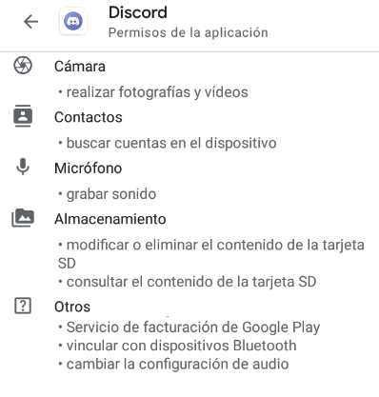
TU MUNDO DIGITAL
ANÁLISIS DE RIESGOS
REGISTRO: TÉRMINOS DE USO/PRIVACIDAD
14+
Edad mínima de consentimiento digital en España.
Te envía publicidad, aunque
se le tiene que dar permiso.
Eres el responsable de tu contenido.
Tienen la posibilidad de utilizarlo.
Ofrece enlaces a otras empresas que te pueden sacar de la aplicación.

Slide 15
TU MUNDO DIGITAL
ANÁLISIS
JUGADORES/CONECTIVIDAD/INTERACCIÓN
¿Tengo la posibilidad de conectarme desde cualquier lugar y en cualquier momento?
¿La acción del juego o de la aplicación es individual o está dentro de una comunidad?
¿Puedo comunicarme con otros jugadores/participantes?, ¿Compartir experiencias?
¿Cómo es la comunicación: chat, audio o videollamada?
¿Existe un moderador o reglas de comunicación?
¿Los perfiles de los participantes son fiables?

Slide 16
TU MUNDO DIGITAL
ANÁLISIS
CONECTIVIDAD
INTERACCIÓN
Canales de chat
#
Multiplataforma
Chat
de voz
Servidores/comunidades
a nivel mundial
Videoconferencia
250 millones
de usuarios
Anonimato
Invitaciones
Perfiles de los
participantes
no verificados

Slide 17
TU MUNDO DIGITAL
ANÁLISIS
TIPOLOGÍA
Aparentemente gratuitos: tienen suscripciones o algunas compras integradas
Es igual que los Free to Play

Slide 18
TU MUNDO DIGITAL
ANÁLISIS
TIPOLOGÍA

Slide 19
TU MUNDO DIGITAL
ANÁLISIS
VINCULACIÓN EXPERIENCIA
COMUNIDAD
USUARIOS
FIDELIZACIÓN
ACTUALIZACIÓN VERSIONES
MOTIVACIÓN
TRUCOS

Slide 20
TU MUNDO DIGITAL
ANÁLISIS
VINCULACIÓN EXPERIENCIA
Sensación de pertenencia a una gran comunidad
de usuarios con los mismos intereses.
Eventos masivos de presentación de novedades y lanzamientos de nuevos productos con oferta de
pruebas y muestras gratuitas.
Sorteos entre los participantes
y recompensas en Bitcoins.
Trucos y complementos en las
comunidades de juego.

Slide 21
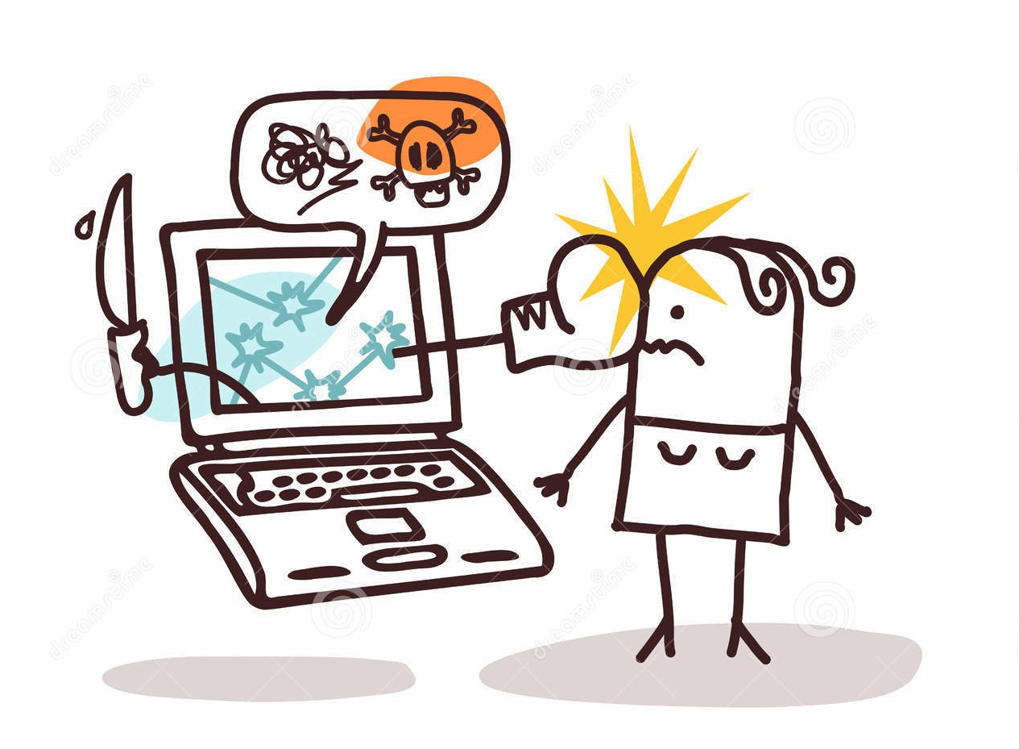
TU MUNDO DIGITAL
ANÁLISIS
AUDIO/IMÁGENES
VIOLENCIA
EXPLÍCITA
AMBIENTACIÓN SONORA
DISCRIMINACIÓN DE GÉNERO
ESTRESANTE
RELAJANTE…
RECREACIÓN DE AMBIENTES

Slide 22
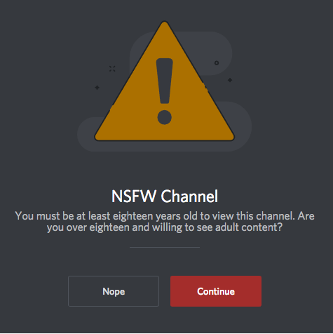
TU MUNDO DIGITAL
ANÁLISIS
AUDIO/IMÁGENES
Contenidos con Violencia ya
sea esta implícita o explícita.​
Contenido para adultos NSFW​.
Posibilidad de grabar y de que graben nuestras videollamadas.​
Contenido audiovisual con Copyright.
Condiciones
legales
Filtros
Servidores y canales en los que podemos encontrar.​
Moderador
+
+

Slide 23
TU MUNDO DIGITAL
ANÁLISIS
TIEMPO DE JUEGO/DIFICULTAD/PRESTIGIO SOCIAL
PRESTIGIO
SOCIAL
NIVELES DE DIFICULTAD
DURACIÓN

Slide 24
TU MUNDO DIGITAL
ANÁLISIS
TIEMPO DE JUEGO/DIFICULTAD/PRESTIGIO SOCIAL
No hay límite de tiempo en su utilización.
Puedo conectarme en cualquier instante
y desde cualquier dispositivo.​
Comparto mis éxitos en juegos y en otras actividades. Aumentar mis seguidores me supone pasar más tiempo en la aplicación.​
En los servidores encuentro usuarios con reconocimiento mediático que me invitan
a participar (Influencers)​.

Slide 25
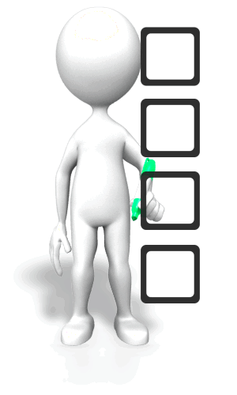
TU MUNDO DIGITAL
REFLEXIÓN
¿Lees los TÉRMINOS DE USO/PRIVACIDAD?
¿Configuras tu PRIVACIDAD y SEGURIDAD?

Slide 26
TU MUNDO DIGITAL
REFLEXIÓN
¿Conoces y sigues las NORMAS de los servidores?

Slide 27
TU MUNDO DIGITAL
REFLEXIÓN
¿Compartes contenido (fotos/videos)?
¿Confías en los perfiles de otros participantes?
¿Aceptas videollamadas?
¿Conoces realmente las
aplicaciones que usas

Slide 28
TU MUNDO DIGITAL
REFLEXIÓN
ALGUNOS DATOS (según ESTUDES*)
*Entre el alumnado de 14 a 18 años de Castilla y León
Comisionado regional para la droga en Castilla y León

Slide 29
TU MUNDO DIGITAL
REFLEXIÓN
ALGUNOS DATOS (según ESTUDES*)
*Entre el alumnado de 14 a 18 años de Castilla y León
Comisionado regional para la droga en Castilla y León

Slide 30
TU MUNDO DIGITAL
REFLEXIÓN
ALGUNOS DATOS (según ESTUDES*)
*Entre el alumnado de 14 a 18 años de Castilla y León
2018: Juego compulsivo en Internet
17,0%
España
Castilla y León
Comisionado regional para la droga en Castilla y León

Slide 31
TU MUNDO DIGITAL
REFLEXIÓN
ALGUNOS DATOS (según ESTUDES*)
-
*Entre el alumnado de 14 a 18 años de Castilla y León
Juego con dinero fuera de Internet
22,7%
Estudiantes con problemas de juego
Juego con dinero en Internet
8,8 %
Factores de riesgo
Video juegos
5,8 %
En
general
(3,6%)
Con
Video
juegos
(5,8%)
Comisionado regional para la droga en Castilla y León

Slide 32
TU MUNDO DIGITAL
A QUIÉN PEDIR AYUDA
¡OJO! Sólo pueden actuar en servidores radicados en la U.E
FAMILIA
CONVIVENCIA
MEDIACIÓN EN TU CENTRO

Slide 33
Escanea este Qr y analiza el juego o la
aplicación que más
te guste. A ver qué
seguridad tiene...

Slide 34
TU MUNDO DIGITAL
RONDA DE PREGUNTAS

Slide 35
TU MUNDO DIGITAL

